Slide 1
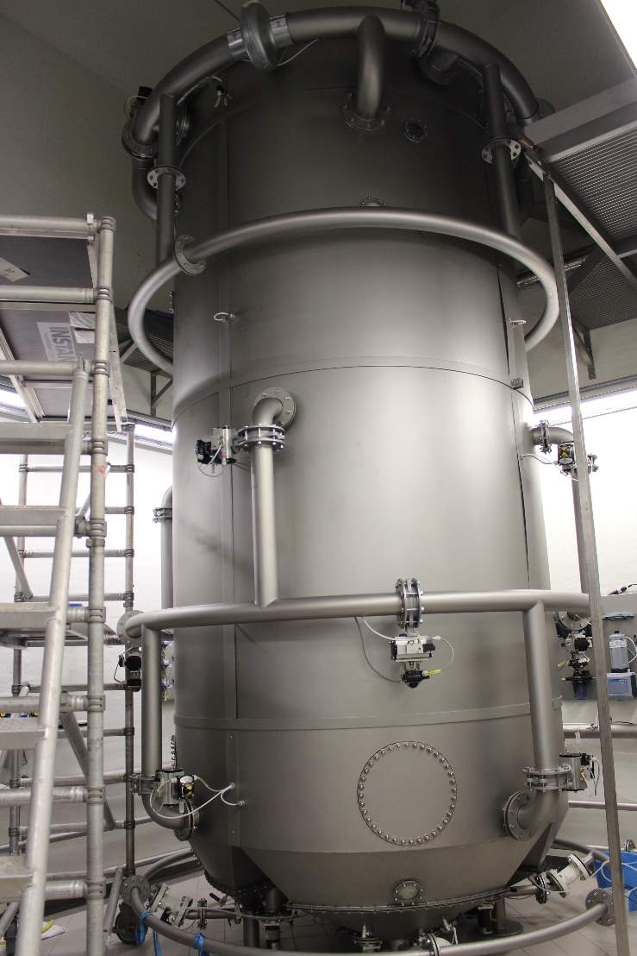
PAS-metoden
blødgøring uden kemi og spildevand
Henrik Aktor
AA-Water ApS
Blødgøringsseminar
DANVA & Danske Vandværker
7. december 2021, Ballerup

Slide 2
PAS metoden - målsætning:
Ingen tilsætning af kemikalier
Intet spildevand
CCPP₉₀ ≤ 0,50 mM
Cirkulær økonomi: Restprodukt = landbrugskalk
Hygiejnisk proces i lukkede filtre
Anlæg kan demonteres og genbruges

Slide 3
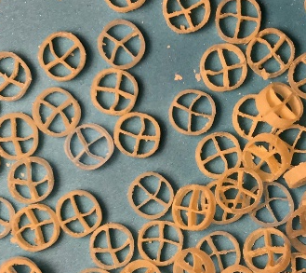
Indblæsning af luft pumper vandet rundt Katalyserer udfældning af kalk
Top rist
Teknologi
proces
Ca²⁺ + 2HCO₃⁻
↓
CO₂^{(↑)}+ CaCO_{3(↓)} + H₂O
Selvbærende rist

Slide 4
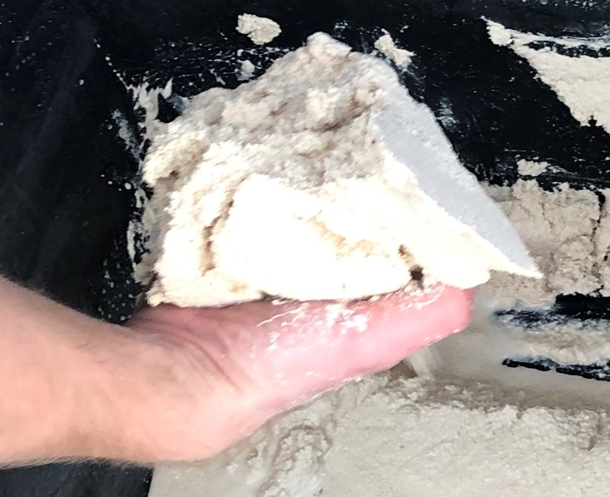
Skylningen slår kalkflager af filtermaterialet
Kalken samles og tages ud under risten

Slide 5
Fire filtre i serie med genbrug af skyllevand udnytter ressourcerne mest effektivt

Slide 6
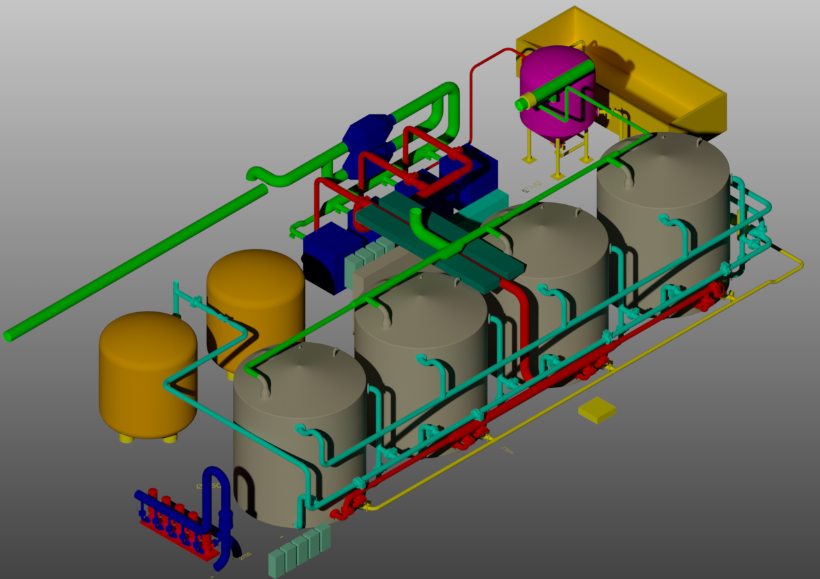
Serieforbundne beholdere med genbrug af skyllevand udnytter ressourcerne mest effektivt

Slide 7

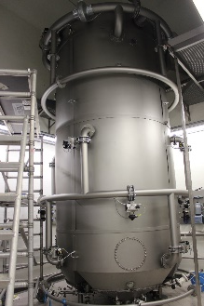
PAS metoden – status:
Udviklingsarbejde 4 år
Pilotforsøg op til 10 m³/t
Erfaringerne viser: jo simplere – desto bedre
To fuldskala projekter i forhandling (25 – 50 m³/t)
Omkostninger afhængigt af anlægsstørrelse
  Afskrivning af anlæg (TotEx): 1,7 – 3,0 kr./m³
  Drift og vedligehold (OpEx): 0,5 – 0,8 kr./m³

